Slide 1

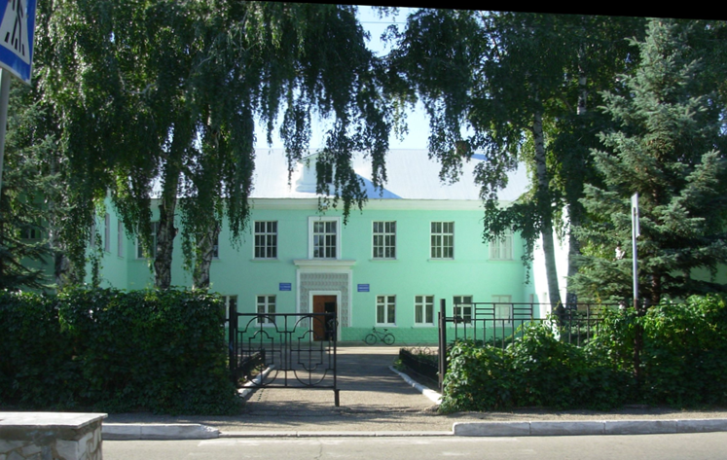
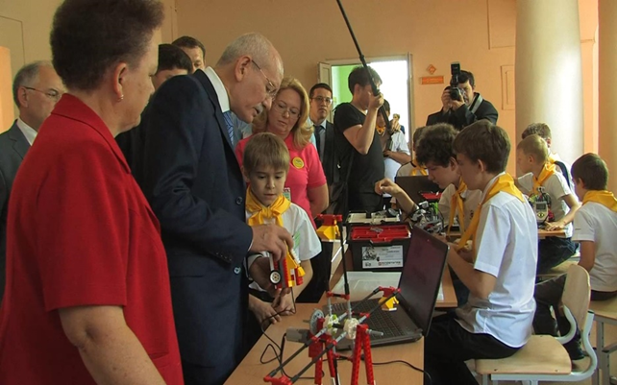
Предметные недели как форма активизации познавательной деятельности в школе

Slide 2
Показатели интереса к обучению
несформированность умений работать с информацией, размещенной в различных источниках;
неумение организовать самостоятельную деятельность по выполнению исследовательских работ,
четко выражать свои мысли и анализировать способы собственной деятельности при работе с данными.

Slide 3
Предметная неделя
внеучебное мероприятие, преследующее определенные учебные и воспитательные цели, это многоцелевое единство мероприятий, объединенных общими задачами, видимыми не только преподавателем, но и учащимся, и подчиненной решению этих задач рационально отстроенной системой конкурсов, игр, олимпиад, тематических клубов, обществ.

Slide 4


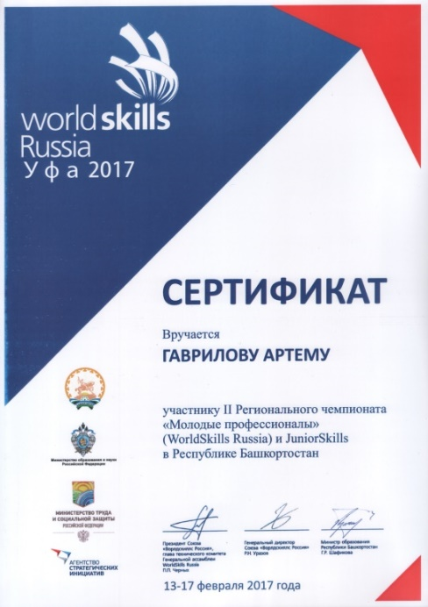

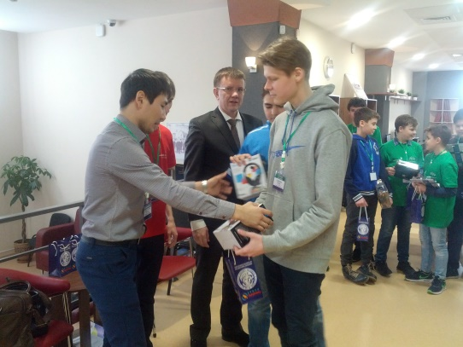
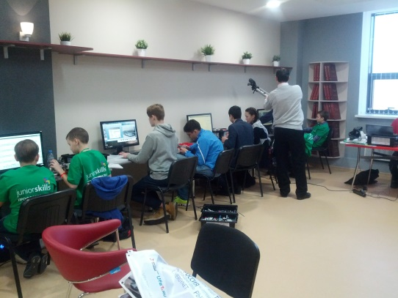
II Региональный чемпионат «Молодые профессионалы» (WorldSkills Russia) и JniorSkills в Республике Башкортостан
Учитель: Игнатьев А.В.

Slide 5




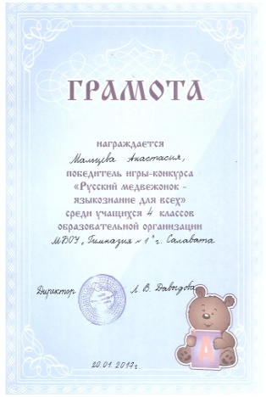



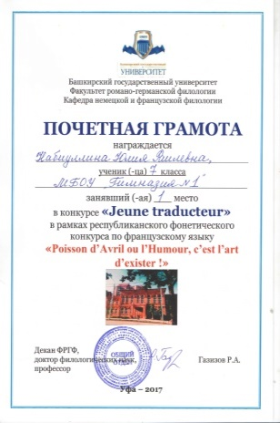


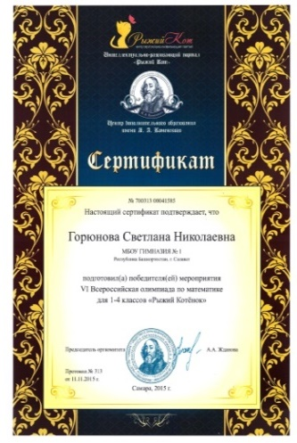
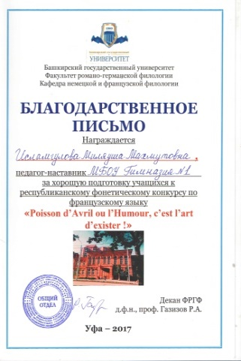



Slide 6
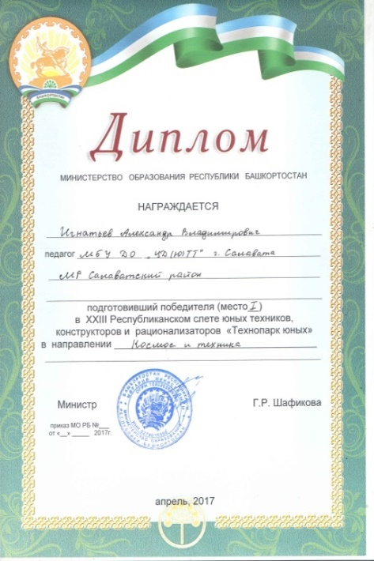
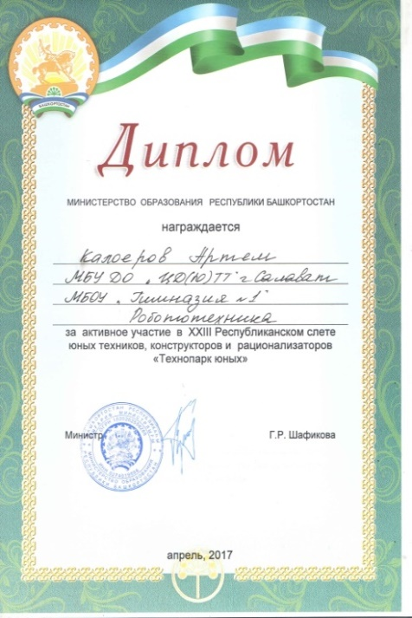
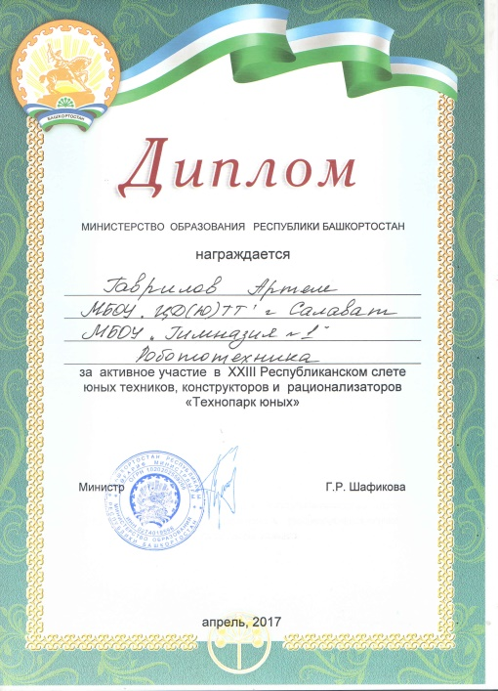
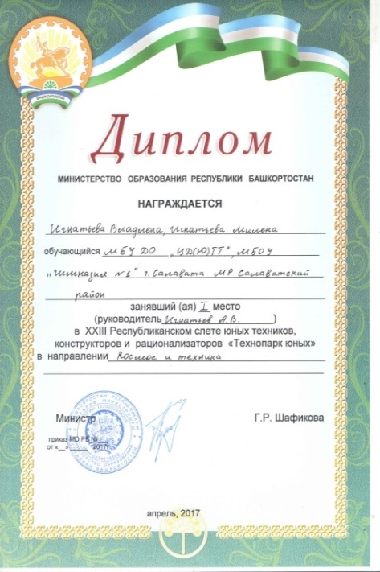
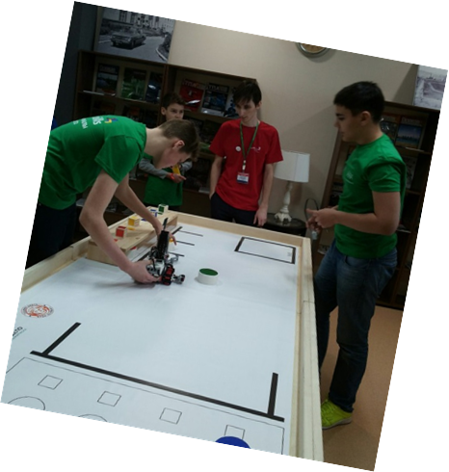

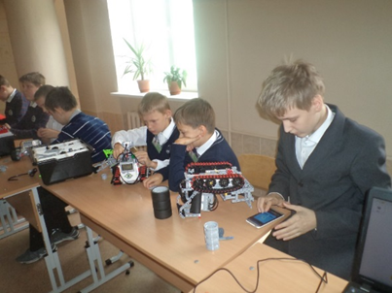
XXIII Республиканский слет юных техников, конструкторов и рационализаторов «Технопарк юных»

Slide 7

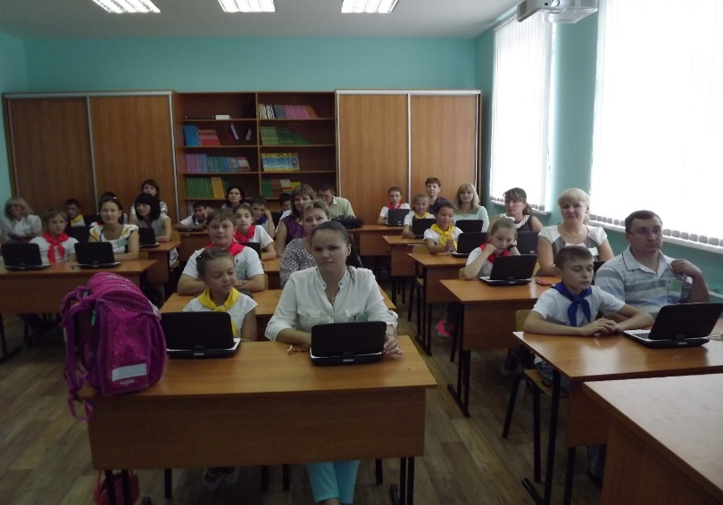
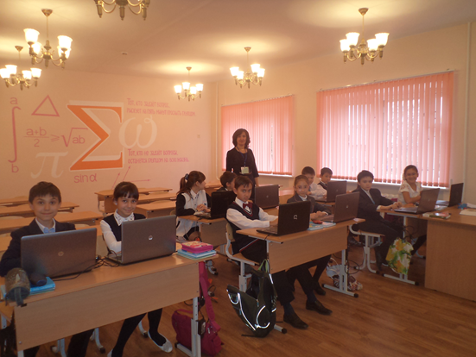
Неделя любителей словесности
Русский язык
Литература
Иностранные языки

Slide 8
Цель проведения предметной недели:
повышение мотивации к обучению, развитие самостоятельной познавательной активности.
Задачи:
обобщить результаты проектной и исследовательской деятельности;
научить применять знания и умения из различных областей наук, получая реальный ощутимый результат;
приобщить учащихся к краеведческой поисково-исследовательской деятельности, сохранению исторического наследия;
внедрить современные технологии в образовательный процесс;
реализовать принцип партнерства «Школа - окружающий социум».

Slide 9
Примерный план недели
5-11 классы
Конкурс рисунков и фотографий на тему: «как прекрасен этот мир» Зал возрожденных ценностей (выставка)
1 классы
Посвящение в читатели. Прощание с букварем. (праздник)
2 классы
«33 родных сестрицы» (игра)
1-2 классы
«По дорогам сказки» - театральные постановки
3-4 классы
Интеллектуальный марафон (эстафета)
5-6 классы
Ярмарка литературных жанров (презентации)
5-9 классы
Практикум «Очарованные книгой...» (пробы пера)
9-11 классы
Устный журнал «Музыка Победы» (компьютерные презентации)
1-11 классы
Научно-практическая конференция «Лихачевские чтения»
10-11 классы
Литературный вечер «Пушкинская свеча»

Slide 10
Возможности предметных недель
Расширение кругозора.
Актуализация ведущих идей науки и глобальных проблем человечества, связанных со своим предметом.
Акцентирование внимания на необходимых элементарных знаниях по предмету для повседневной жизни и быта.
Создание условий для реализации возрастных психологических потребностей ученика - подростка в процессе обучения.
Предоставление возможностей для приобретения личного опыта познания, мышления и творчества через процесс обучения.
Приобщение учащихся к процессу познания.

Slide 11
КАК СПЛАНИРОВАТЬ И
ПРОВЕСТИ ПРЕДМЕТНУЮ НЕДЕЛЮ
Цель: выработать концепцию проведения школьной Предметной недели.
Задачи:
Определить этапы подготовки и проведения Предметной недели;
Систематизировать формы проведения Предметной недели;
Обсудить структуру, план Предметной недели;
Обсудить формы подведения итогов;
Разработать Положение о школьной Предметной неделе.

Slide 12

Основные этапы подготовки и проведения предметной недели:
Методико-мотивационный;
Подготовительный;
Организационный;
Реализационный;
Рефлексивный.

Slide 13
Виды мероприятий
нетрадиционные уроки по предмету;
внеклассные мероприятия на параллели учебных классов и между параллелями;
общешкольные мероприятия.

Slide 14
Формы мероприятий
Учебные мероприятия:
  олимпиады;
  стендовые предметные задания;
  занимательные уроки.
Учебно-развлекательные мероприятия:
  марафон-пазл;
  антинаучный конгресс;
  турнир "Умники и умницы";
  интеллектуал-турнир.
Развлекательно-учебные мероприятия:
  музыкально-поэтический вечер "При свечах";
  интеллектуальное казино;
  аукцион;
  дискотека.

Slide 15
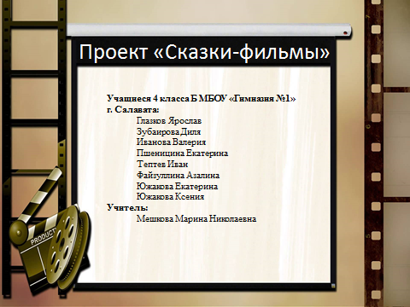
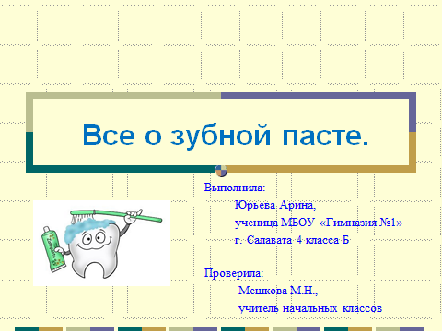
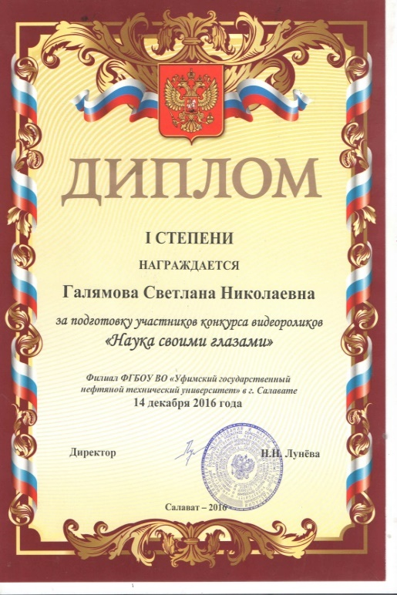
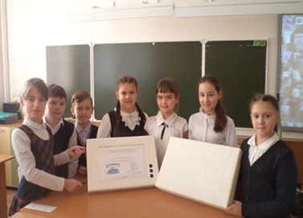
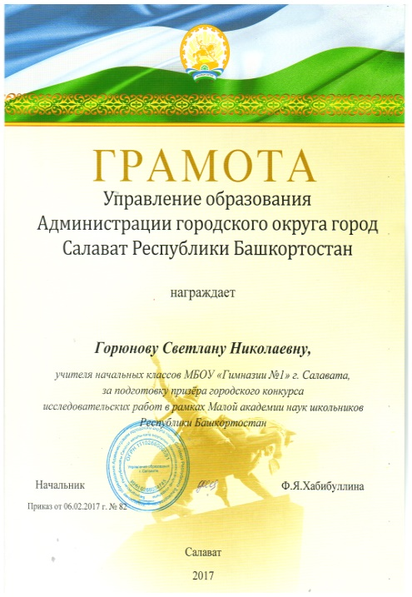
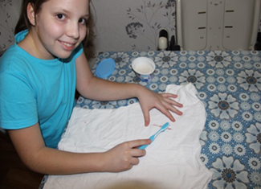
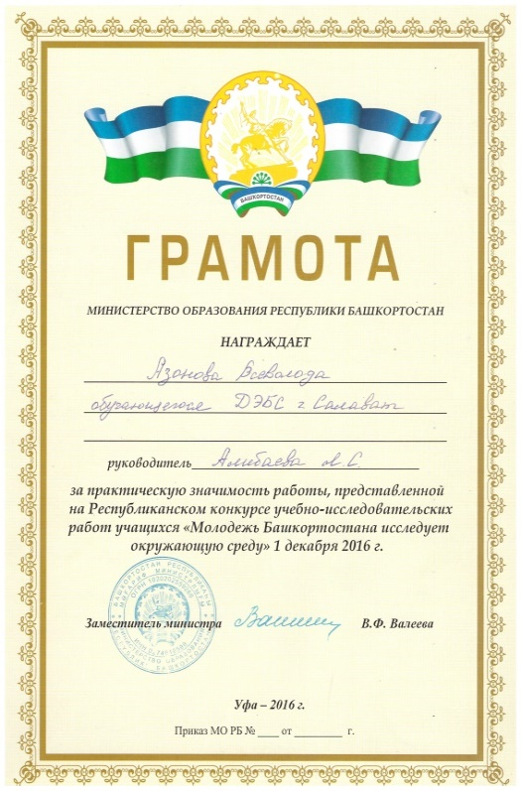
Конкурс исследовательских и проектных работ

Slide 16
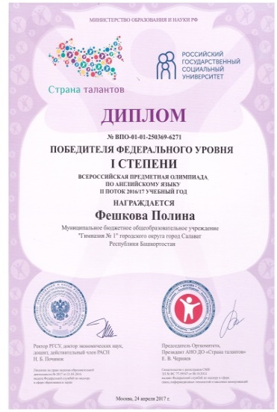
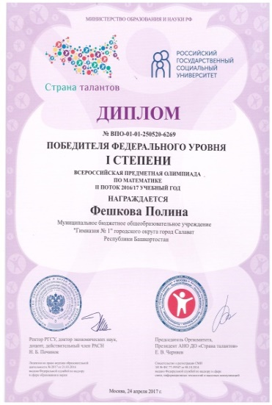
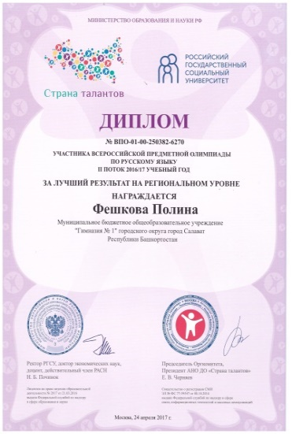
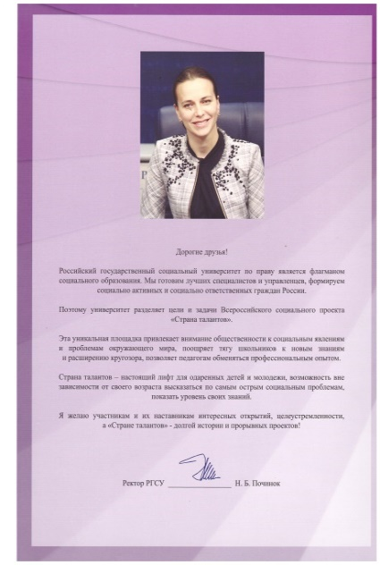

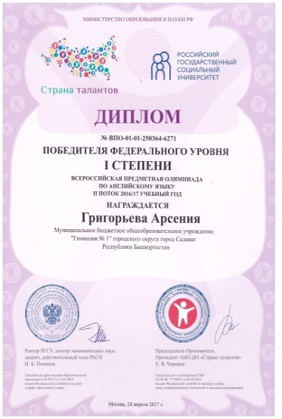

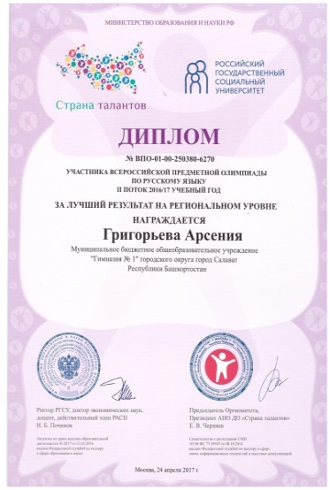
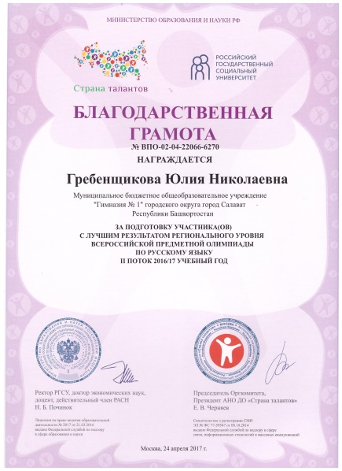
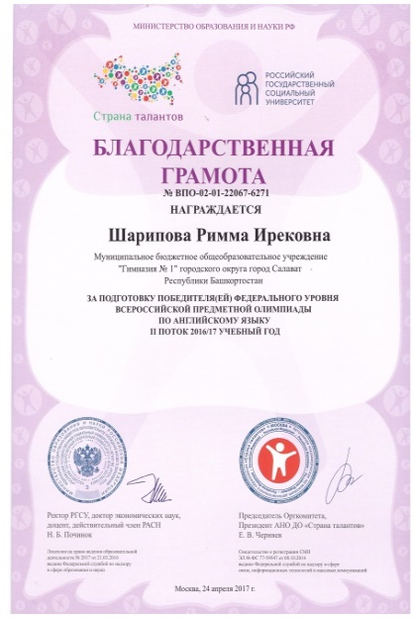


Slide 17

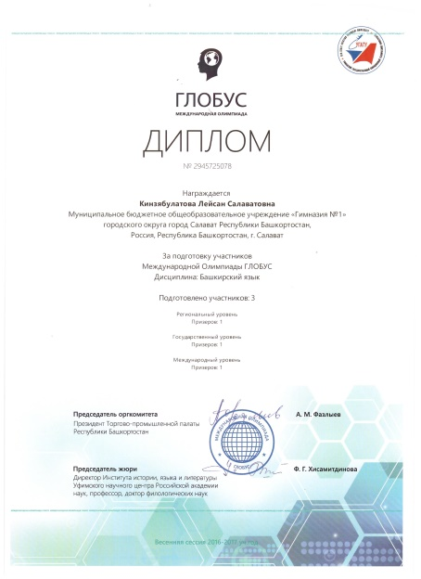
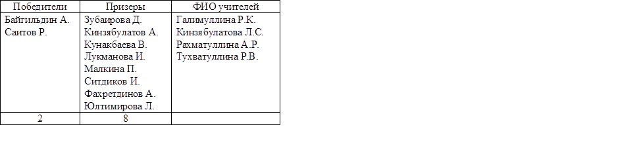
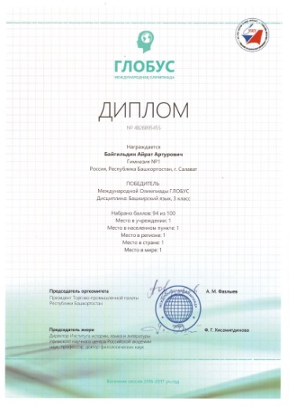
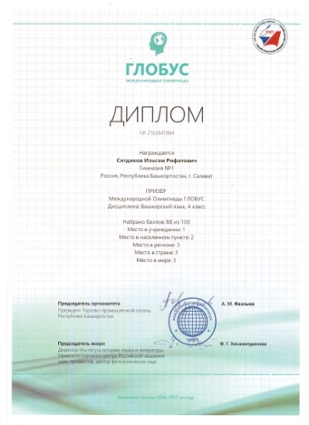
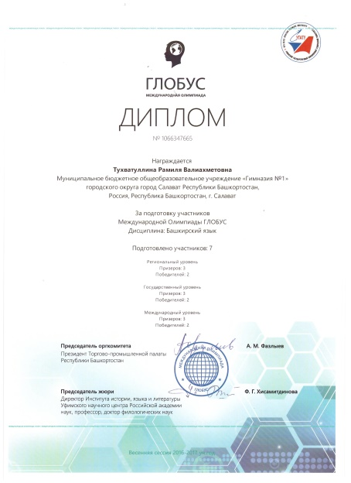
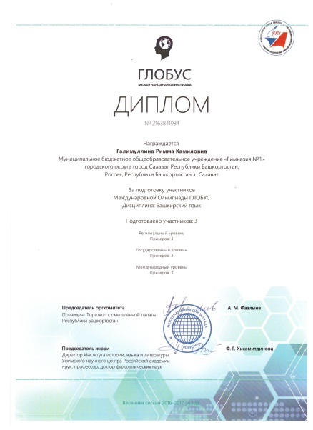
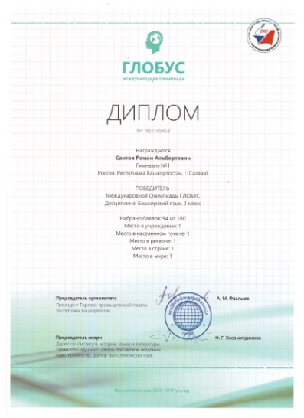
Международная олимпиада «Глобус»

Slide 18
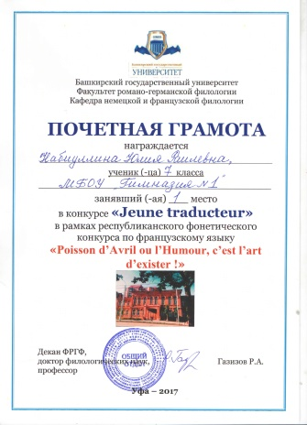
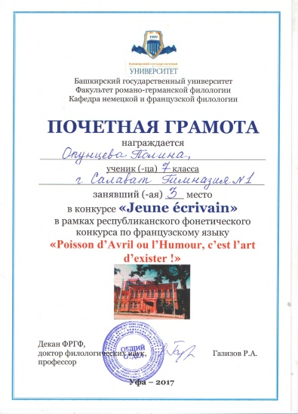
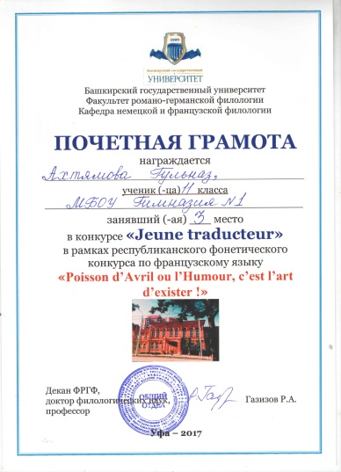
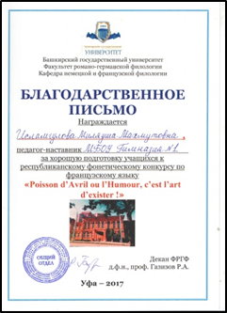
Республиканский фонетический конкурс по французскому языку
1 место в номинации «Молодой переводчик»
- Набиуллина Юлия -7 кл.;
3 место в номинации «Молодой переводчик»
- Ахтямова Гульназ-11 кл.
2 место в номинации «Молодой писатель»
- Окунцева Полина-7 кл.
Учитель: Исламгулова М.М.

Slide 19



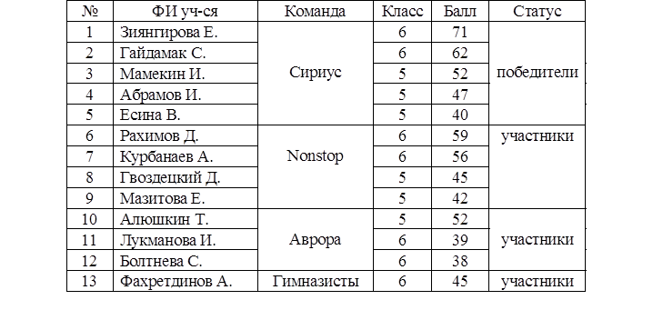
Республиканская полиолимпиада

Slide 20

Республиканский конкурс сочинений «Пою мою республику»
Шаменов Алан, 3 класса В
(победитель),
рук. Попова И.В.
Коллективная работа 4 класса Б
(призеры),
рук. Мешкова М.Н.

Slide 21

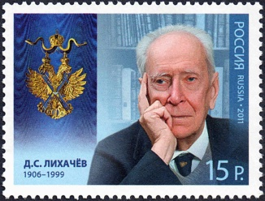
Научно-практическая конференция
Приглашаем Вас
на Научно-практическую конференцию
«XVI Лихачевские чтения»,
посвященную Году экологии
Команда 8-х классов
МБОУ «Гимназия № 1» г. Салавата Ассоциированная школа
ЮНЕСКО:
Галимов Марат,
Гумерова Элина,
Дегтярева Софья,
Малиновская Кристина,
Рафикова Диана,
Фазлыев Шамиль,
Яковлев Дмитрий.
- Богуславская Л.М., главный специалист Комитета РБ по делам ЮНЕСКО;
- Фомина В.В., кандидат технических наук, доцент кафедры химико-технологических наук ФГБОУ ВО «УГНТУ» в г. Салавате;
- Команда МБОУ «СОШ № 18» г. Салавата Ассоциированная школа ЮНЕСКО;
- Команда МБОУ «СОШ № 15» г. Салавата Ассоциированная школа ЮНЕСКО;
- Команда МБОУ «Гимназия № 1» г. Ишимбая Ассоциированная школа ЮНЕСКО.

Slide 22
Спасибо за внимание!

